Slide 1

Formação AWS Cloud Foundations
Alexsandro Lechner
Arquiteto de Soluções AWS
linkedin.com/in/alexsandrolechner

Slide 2
Conteúdo Programático
Módulo 5: Banco de Dados na AWS
  Amazon RDS
  Amazon DynamoDB
  Estratégia de Backup e Recuperação de Dados
Notes:
Sumarize aqui os conteúdos/assuntos que serão abordados durante o curso. Caso o seu curso tenha poucas vídeoaulas, no máximo 06, pode listá-las e então comente tecnicamente o conteúdo que será abordado. Caso o seu curso possua mais de 6 vídeoaulas, sugerimos agrupá-las em assuntos maiores para comentar especialmente neste slide.

Slide 3

Banco de Dados na AWS
Amazon RDS

Slide 4
Amazon RDS
O que é Amazon RDS?
Amazon Relational Database Service, ou Amazon RDS é um serviço de banco de dados relacional de fácil gerenciamento.
Simples de ser configurado e que permite operar e escalar
de acordo com a demanda.
Permite criar um novo banco de dados em minutos
oferecendo flexibilidade para personalizar
bancos de dados para atender às suas necessidades

Slide 5
Amazon RDS
Benefícios do Amazon RDS
Fácil de Gerenciar
Automação de Tarefas
Rápida Implantação
Desempenho Otimizado
Flexibilidade e Customização
Gerenciamento de Custos
Pontos Negativos
Custos Variáveis
Complexidade em cenários Avançados

Slide 6
Amazon RDS
Cases do Amazon RDS
Aplicativos Web e móveis: O Amazon RDS oferece uma solução de banco de dados escalável e segura para aplicativos da Web e móveis, o que o torna a escolha perfeita para empresas que desejam lançar aplicativos de forma rápida e eficaz.
Aplicativos empresariais: O Amazon RDS é a melhor opção
para empresas que precisam instalar aplicativos de grande
porte na nuvem, pois oferece uma solução de banco de dados
versátil e escalável para esses tipos de aplicativos.

Slide 7
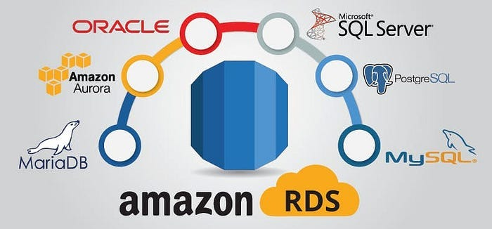
Amazon RDS

Slide 8
Amazon RDS
Tipos Amazon RDS
1. Amazon Aurora: O Amazon Aurora é um mecanismo de banco de dados relacional compatível com MySQL e PostgreSQL que combina a velocidade e a disponibilidade dos bancos de dados comerciais com a simplicidade e a economia dos bancos de dados de código aberto. Oferecendo um desempenho até cinco vezes melhor do que o MySQL, com a segurança, a disponibilidade e a confiabilidade de um banco de dados comercial a um décimo do custo.

Slide 9
Amazon RDS
Tipos Amazon RDS
2. Oracle: O Amazon RDS permite que você implante várias edições do Oracle Database em minutos.
Você pode trazer as licenças Oracle existentes ou pagar pelo uso da licença por hora. O RDS permite que você se concentre no desenvolvimento de aplicativos, gerenciando tarefas complexas de administração
de banco de dados, incluindo provisionamento, backups,
aplicação de patches, monitoramento
e dimensionamento de hardware.

Slide 10
Amazon RDS
Tipos Amazon RDS
3. Microsoft SQL Server: O Amazon RDS para SQL Server facilita a configuração,
a operação e o dimensionamento do SQL Server na nuvem.
Como o Amazon RDS for SQL Server fornece acesso direto aos recursos nativos do SQL Server, os aplicativos e ferramentas devem funcionar sem nenhuma alteração.

Slide 11
Amazon RDS
Tipos Amazon RDS
4. MySQL: O MySQL é um sistema de gerenciamento de banco de dados relacional (RDBMS) de código aberto usado por um grande número de aplicativos baseados na Web.
O Amazon RDS para o MySQL lhe dá acesso aos recursos de um mecanismo de banco de dados MySQL, os aplicativos e as ferramentas
que você já usa hoje com seus bancos de dados existentes
podem ser usados com o Amazon RDS sem nenhuma alteração.

Slide 12
Amazon RDS
Tipos Amazon RDS
5. PostgreSQL: O PostgreSQL é um poderoso sistema de banco de dados
objeto-relacional de código aberto, com ênfase na extensibilidade e na conformidade com os padrões.
O PostgreSQL possui recursos sofisticados e executa procedimentos armazenados em mais de uma dúzia de linguagens de programação,
incluindo Java, Perl, Python, Ruby, Tcl, C/C++
e seu próprio PL/pgSQL, que é semelhante
ao PL/SQL da Oracle.

Slide 13
Amazon RDS
Tipos Amazon RDS
6. MariaDB: o MariaDB é um mecanismo de banco de dados compatível com o MySQL, que é uma bifurcação do MySQL e está sendo desenvolvido pelos desenvolvedores originais do MySQL. O Amazon RDS facilita a configuração, a operação e o dimensionamento das implantações do MariaDB na nuvem.

Slide 14
Amazon RDS

